Slide 1
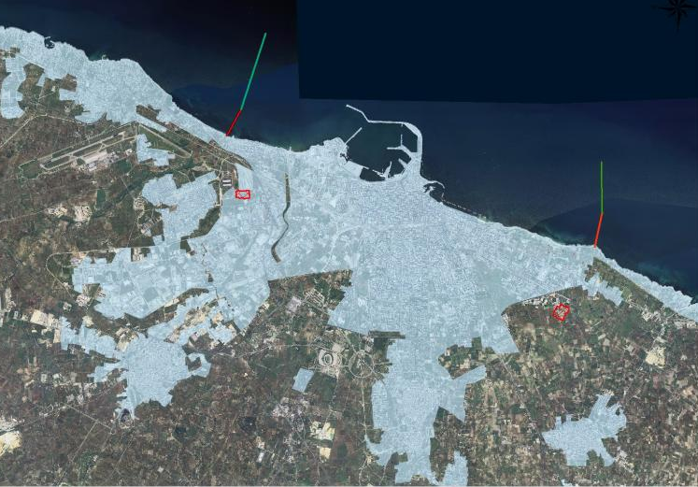
GLI INTERVENTI SULLA CITTA’ DI BARI
PROLUNGAMENTO
CONDOTTA SOTTOMARINA DI BARI OVEST
12 M€
MST IMPIANTO DI SOLLEVAMENTO
ISF “L1” – L.MARE IX MAGGIO
1 M€
PROLUNGAMENTO
CONDOTTA SOTTOMARINA DI BARI EST
9 M€
RISANAMENTO RETI IDRICHE
8 M€
MANUTENZIONE STRAORDINARIA PICONE
2,3 M€
POTENZIAMENTO IMPIANTO FOGNA
TORRE DEL DIAVOLO
20,4 M€
Importo
Totale Investimenti
POTENZIAMENTO DEPURATORE DI BARI OVEST
34,6 M€
RIFUNZIONALIZZAZIONE RETI CANALE PICONE
29 M€
~ 230M€
MST TORRE DEL DIAVOLO
1,5 M€
SOSTITUZIONE CONDOTTA PREMENTE TORRE DEL DIAVOLO
6,5 M€
POTENZIAMENTO RETI BARI QUARTIERI PERIFERICI
16,5 M€
MANUTENZIONE STRAORDINARIA DEPURATORE DI BARI EST
2 M€
POTENZIAMENTO DEPURATORE DI BARI EST
25,5 M€
RISANAMENTO RETI IDRICHE 60 M €

